Slide 1
Análisis constitucional las Constituciones de 1886 y 1991 en Colombia
Sergio Peláez Sierra

Slide 2
Descripción y motivación
Una constitución política puede definir el éxito de un país. En esta se ve reflejada la calidad de las instituciones, lo que al final forma los incentivos de los ciudadanos e incluso organiza una determinada estructura productiva (Acemoglu & Robinson, 2012).
En Colombia hay una buena oportunidad de hacer un análisis constitucional, ya que a los dos últimas constituciones las separan 105 años.
La de 1886 es conservadora, centralizada, le da poder a la iglesia y censuró actividades liberales.
La de 1991 es liberal, favorable al comercio y a la inversión privada, generó un estado laico, amplió los derechos de los individuos y es enfática en respetar las libertades individuales.

Slide 3
Metodología

Slide 4

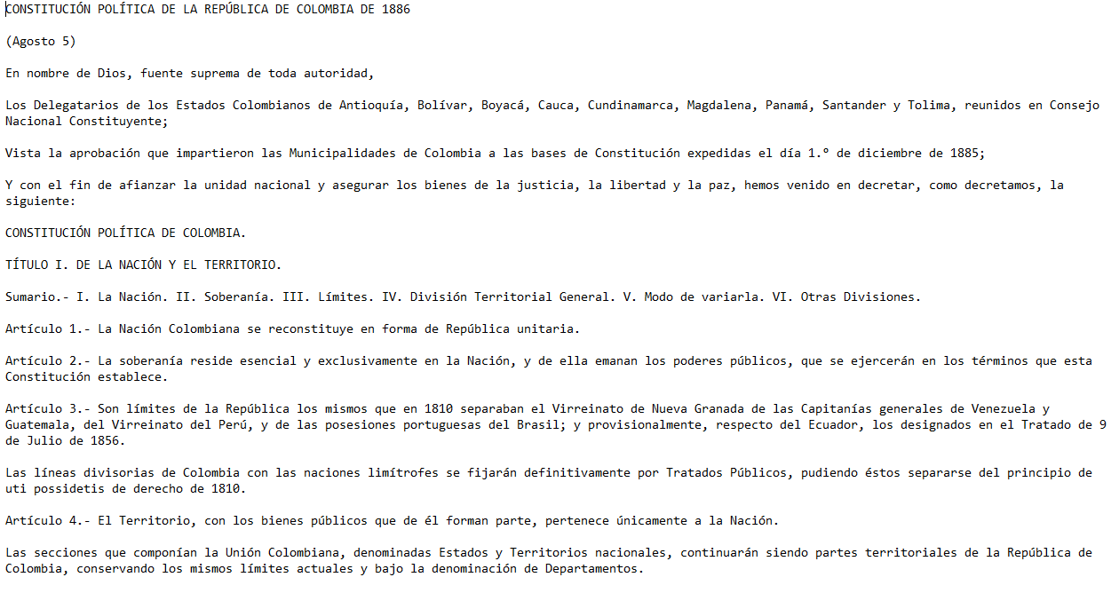
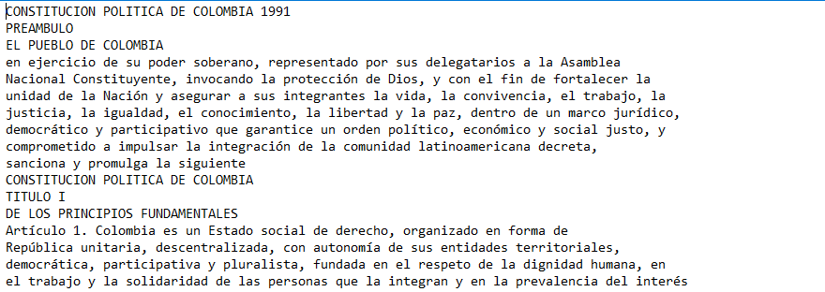
Los textos constitucionales se pueden descargar en formato txt. de la página de la corte constitucional

Slide 5
El análisis de las siguientes palabras debería reflejar las diferencias entre las constituciones

Slide 6
Con el paquete NLTK extraer información relevante
Limpiar los textos, de tal manera que sólo queden las palabras de interés. Se eliminan palabras que no son de interés, se implementa stopwords (español).
Utilizar el método “concordance” para descubrir los contextos en los que se usan las palabras.
Utilizar el método “similar” para descubrir los eufemismos o sinónimos.
“Collocations” para encontrar palabras de uso conjunto.
Se crearon funciones para observar la distribución y frecuencias de las palabras.
A través de la librería wordcloud se puede hacer un resumen visual.

Slide 7
Análisis y resultados

Slide 8
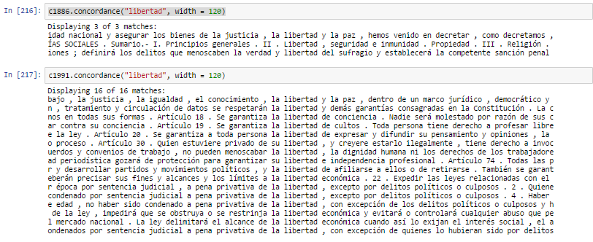
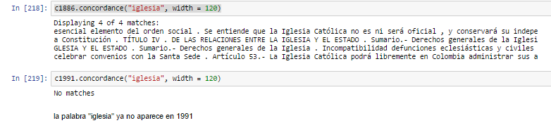
En la constitución de 1886 la palabra "libertad" es menos usada y aparece en contextos con implicaciones leves. Por el contrario en la constitución de 1991, aparece en un marco de igualdad, respeto por las diferencias, cultos, de expresión, dignidad, independencia profesional, y económica
En la constitución de 1991 la palabra “iglesia" ya no aparece

Slide 9
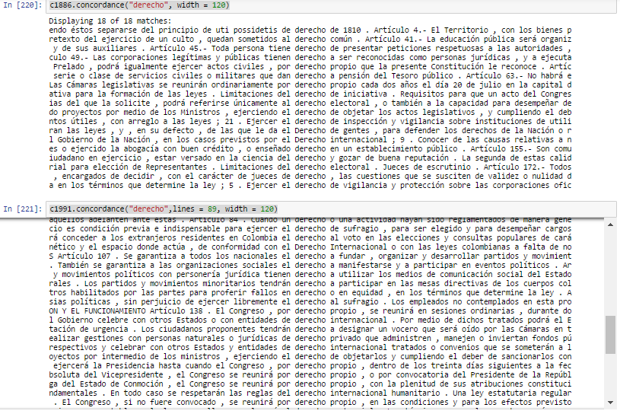
Constitución de 1991: derecho a la propiedad, de tutela, a regalías, a honorarios, de habeas corpus, de participación polítca, a la justicia, internacional, a medios de comunicación, manifestar y participar en política, de huelga, de negociación colectiva, de escoger la educación, irrenunciable a la seguridad social, a la salud, de asociación sindical, profesar libremente su religión, libre desarrollo de la personalidad.
Constitución de 1886: electora, al buen nombre.

Slide 10
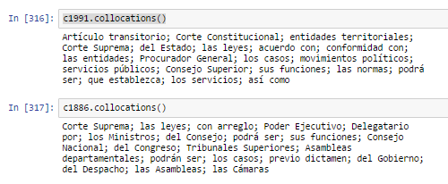
Se nota en 1991 la descentralización y la creación de entidades de la rama judicial, y derechos nuevos (movimientos políticos, servicios públicos)

Slide 11


Constitución de 1991
Constitución de 1886

Slide 12
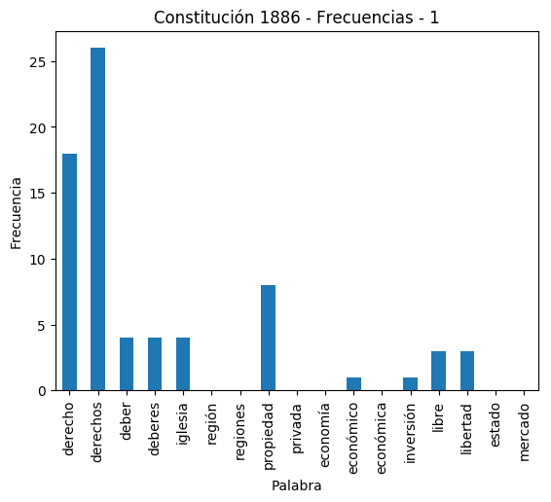
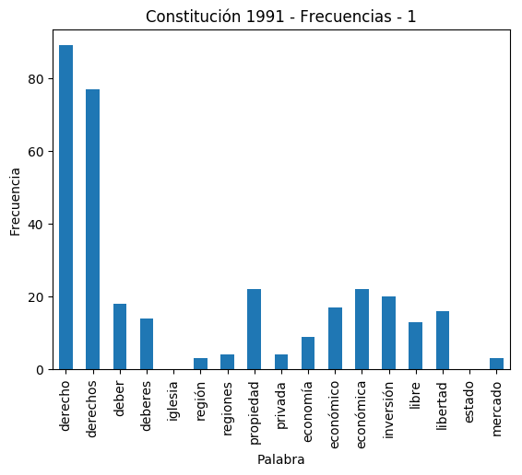
1991: Énfasis en económico, descentralización.

Slide 13
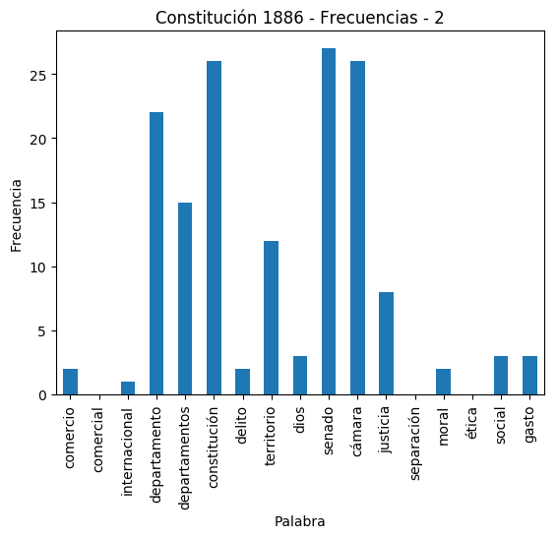
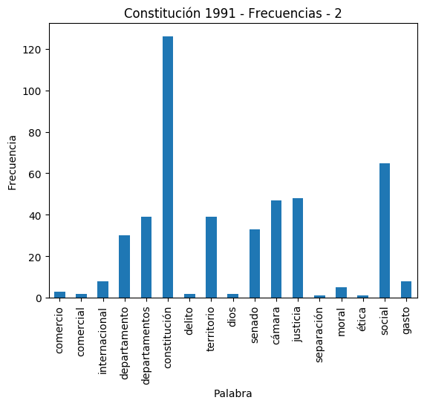
Constitución 1991: estado social y sus gastos

Slide 14
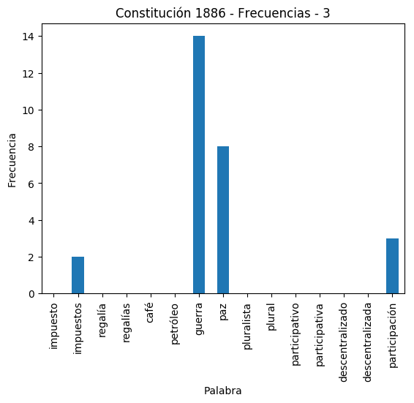
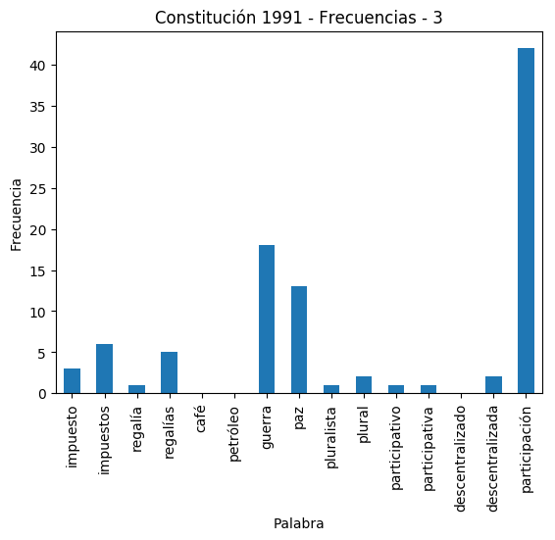
Constitución 1991: Participación. Constitución 1886: Guerra.

Slide 15
Conclusiones
El análisis de texto permite encontrar de manera eficiente, aunque no exacta, el espíritu de cada Constitución.
El contenido de estos textos, puede tener implicaciones muy grandes, y definir el rumbo de la nación.

